Slide 1


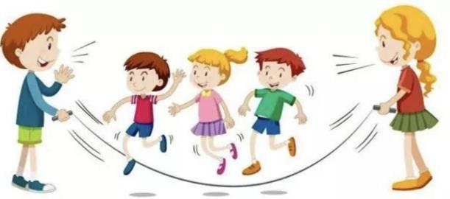


泸县石桥镇中心幼儿园特色园本课程建设汇报
绳儿逛乡曲
泸县石桥镇中心幼儿园 邱宗芹

Slide 2






述主张
展思路
目录
抓亮点
找不足
谋发展

Slide 3


述主张
幼儿园园本课程是以幼儿园之“本”为基础的课程，是在幼儿园现实的根基上生长起来的与幼儿园的资源、师资等条件相一致的课程。我园从本园实际出发，以《幼儿园工作规程》《3—6岁儿童学习与发展指南》《幼儿园教育指导纲要》为指导，结合我园“五仙乐思·道林童趣”办园理念和“运动·韵动·联动”办园特色，自主开发符合我园的园本课程，提高我园教师的课程研究、开发、管理和实施能力，促进我园每个幼儿富有个性地发展。

Slide 4



园本课程建设目标
展思路
园本课程建设理念
园本课程建设历程

Slide 5



一、园本课程建设目标
1
促进幼儿富有个性地发展
2
提升幼儿园办园品质
3
提高教师课程建设素质
二、园本课程建设理念
五仙乐思·道林童趣

Slide 6

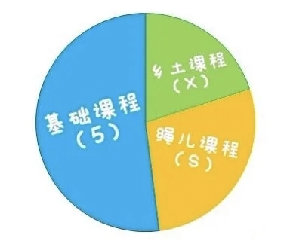

三、园本课程建设历程
我园是一所年轻的幼儿园，有着蓬勃发展的朝气和动力，秉承着人文主义教育观，立足幼儿终生发展，以《幼儿园整合式课程》为基础课程，以自主开发的乡土课程和绳儿活动课程为辅助课程。实施“5+X+S”课程计划，促进幼儿体德智美劳协调发展，为每个幼儿富有个性地、终身可持续性发展做好奠基。
单击编辑标题

Slide 7


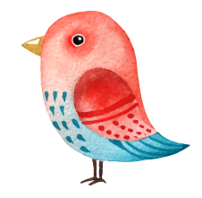
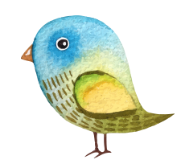

三、园本课程建设历程
延伸 阶段
初见 成效
准备
阶段
校园环境—筑基
五大领域—搭架
道林生活—铸魂
（X乡土课程）
绳儿特色活动
背景分析
班本绳儿课程
课程方案
班本绳儿评价
转变观念
（S绳儿课程）
专家引领
发展阶段

Slide 8

（一）课程建设准备阶段
转变观念
专家引导
课程观念
背景分析

Slide 9



1.背景分析是园本课程建设的基础
认识上的困惑
我园办园时间短，师资力量薄弱，教师个体差异明显。
困惑：只要教好、看好孩子就行了。进行园本课程建设没兴趣，没精力，没意义。
师资上的瓶颈
我园在编教师23人，临聘教职工19人，90后占了一半。
问题：有经验的老师老了，想法有些跟不上时代的步伐；而紧跟时代步伐的却年轻，缺少理论联系实际的能力；起着中间骨干力量的中年教师太少，专家型教师欠缺。
操作上的硬伤
我园是农村幼儿园，80%以上孩子是留守儿童，老辈或亲戚管。
问题：老辈管，很多不识字，思想意识老化，认为这是玩儿，不是正事儿。这就造成园本课程建设中需要家长配合时太难了。

Slide 10

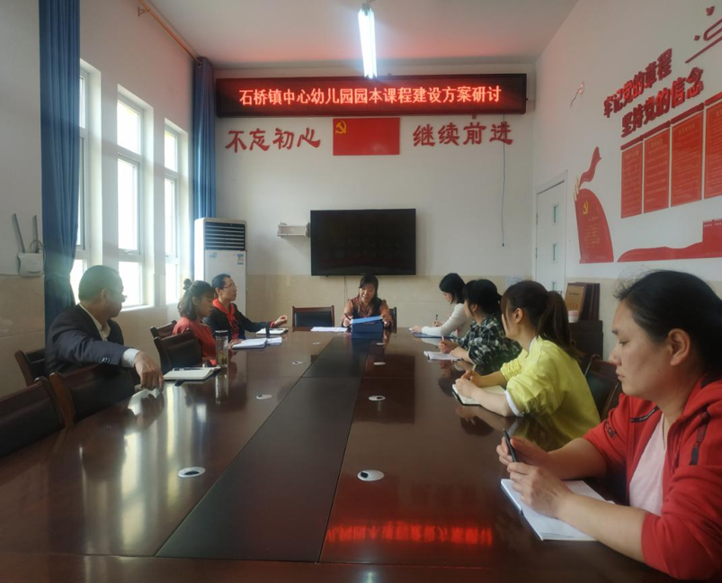
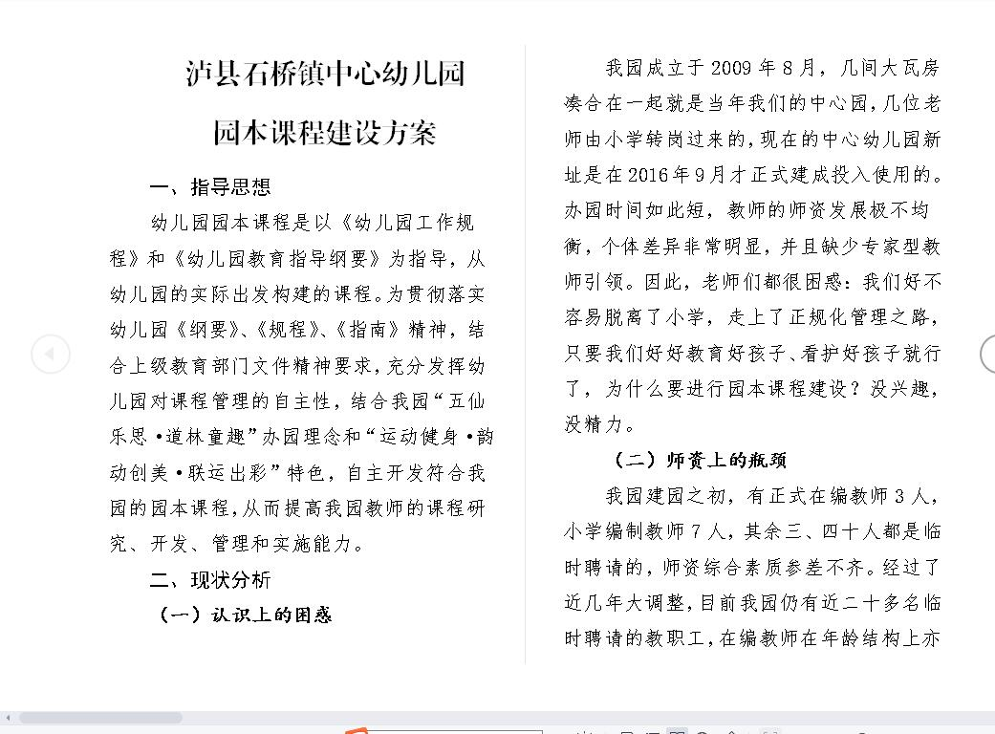
2.课程方案是园本课程建设的保障

Slide 11
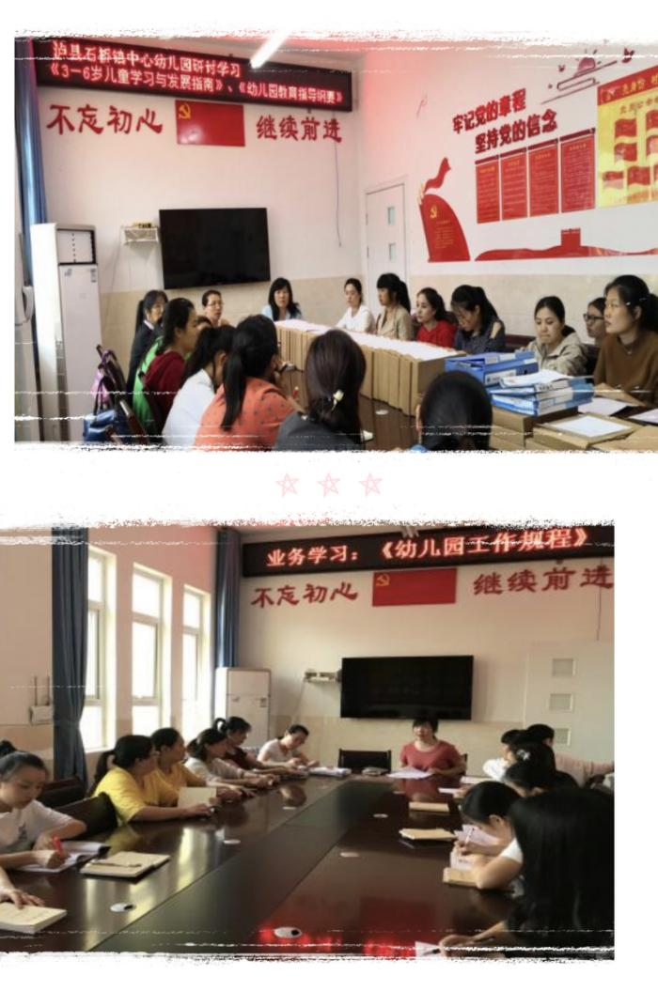
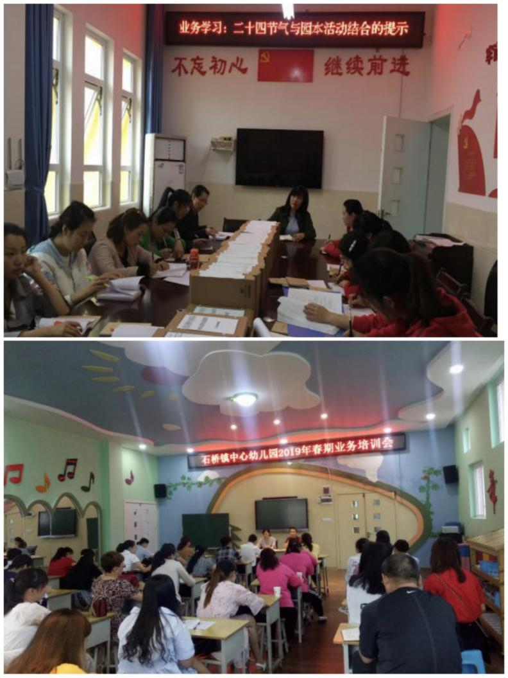
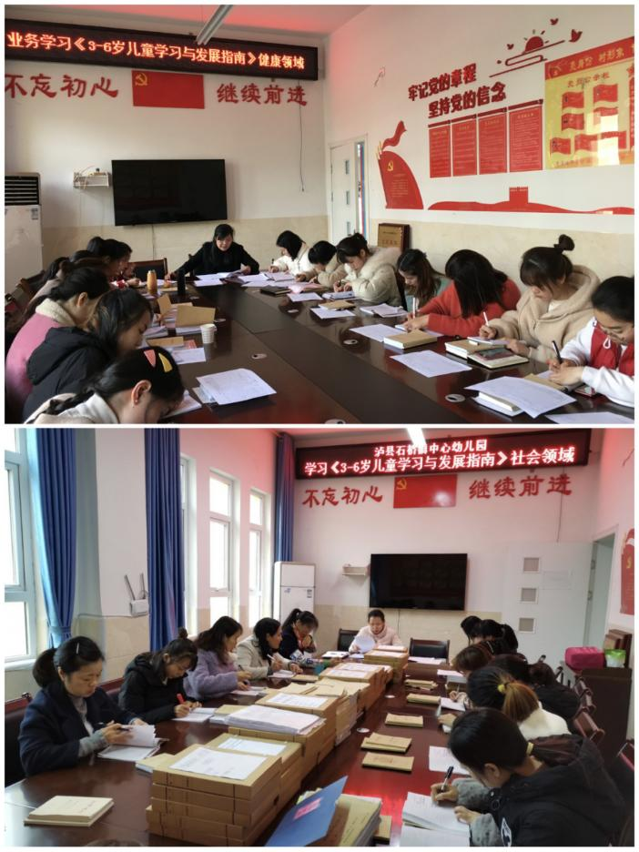
3.转变观念是园本课程建设的关键

Slide 12
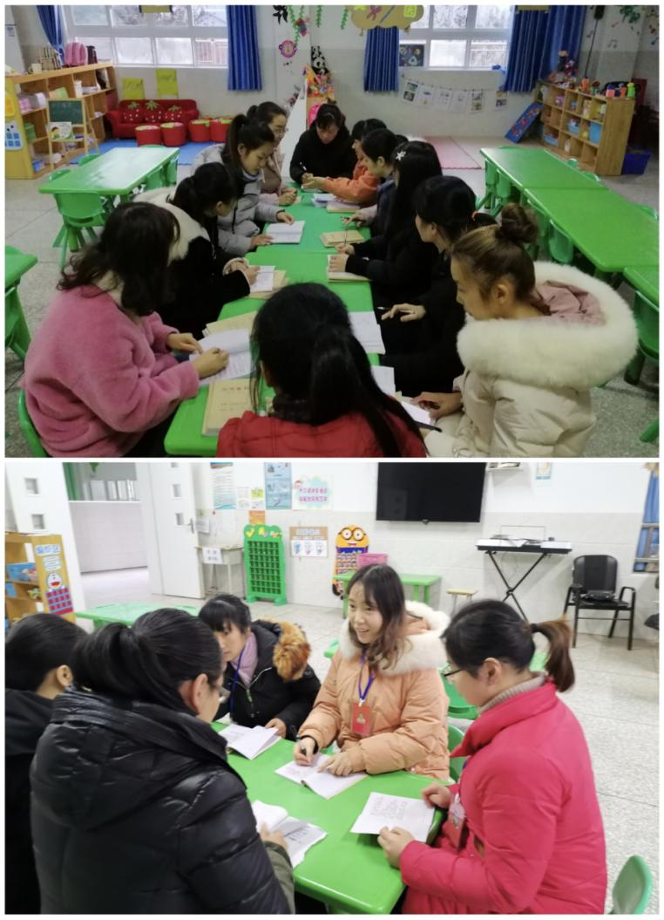
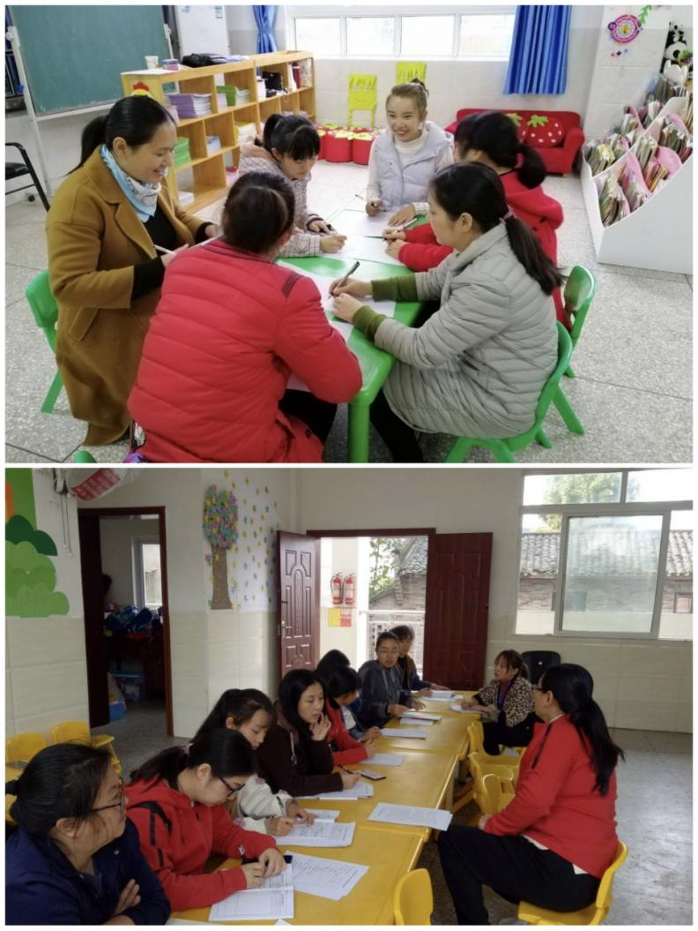
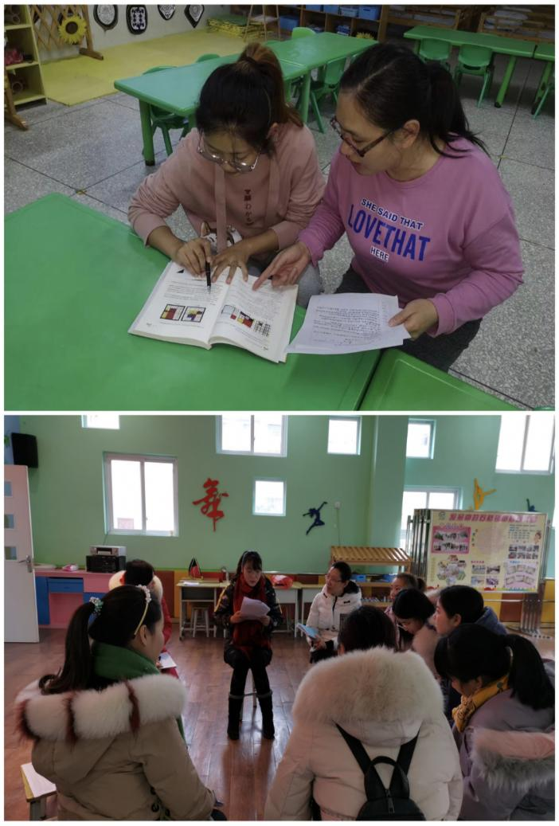
3.转变观念是园本课程建设的关键

Slide 13
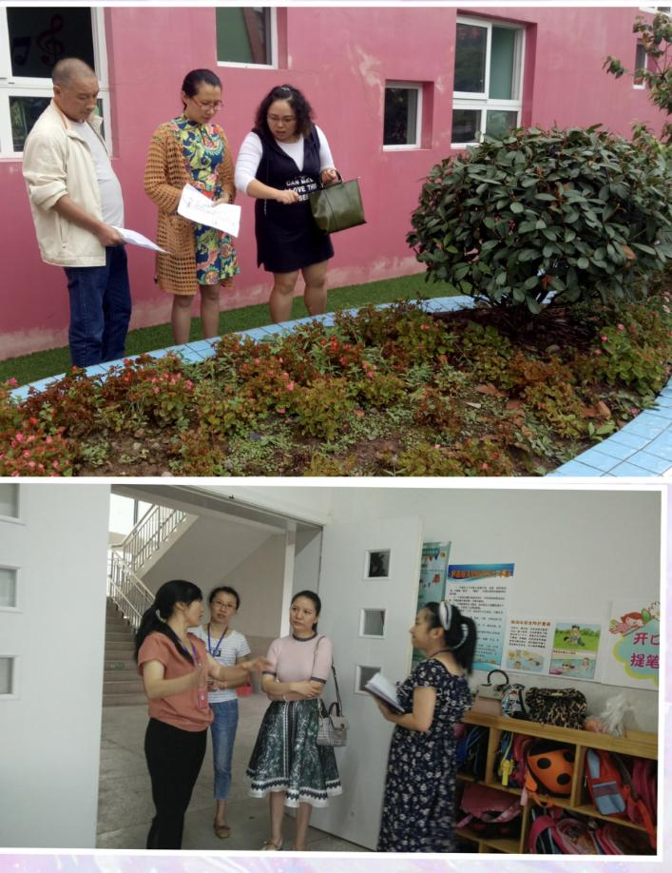
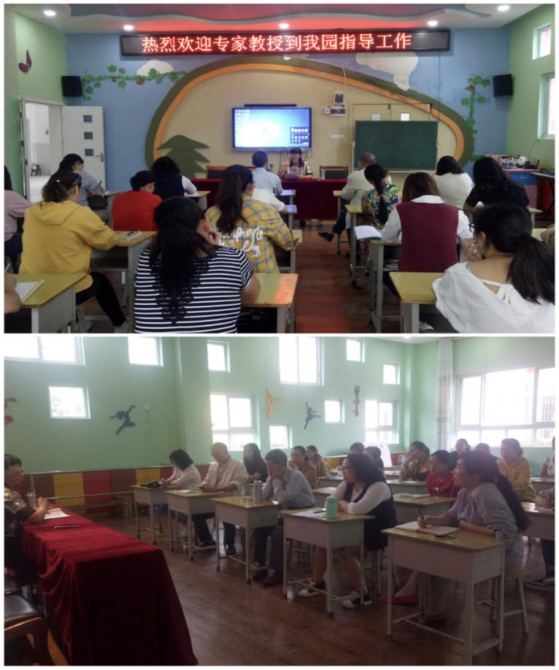
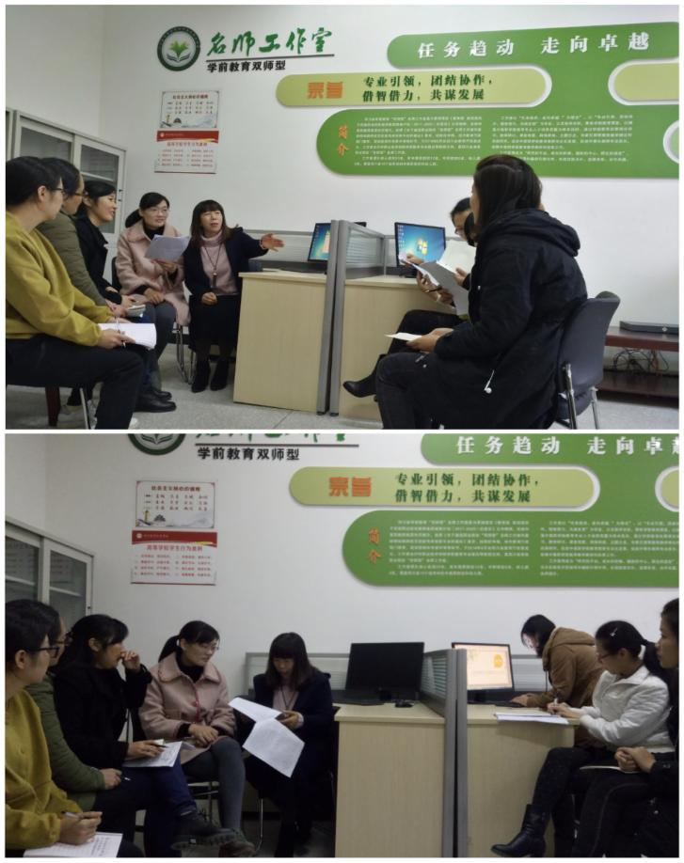
4.专家引领是园本课程建设的支撑

Slide 14

（二）课程建设发展阶段
（X乡土课程）
校园环境沃道林之壤，为园本课程建设筑基。
五大领域展五仙之乐，为园本课程建设搭架。
道林生活融乐思之美，
为园本课程内容铸魂。

Slide 15
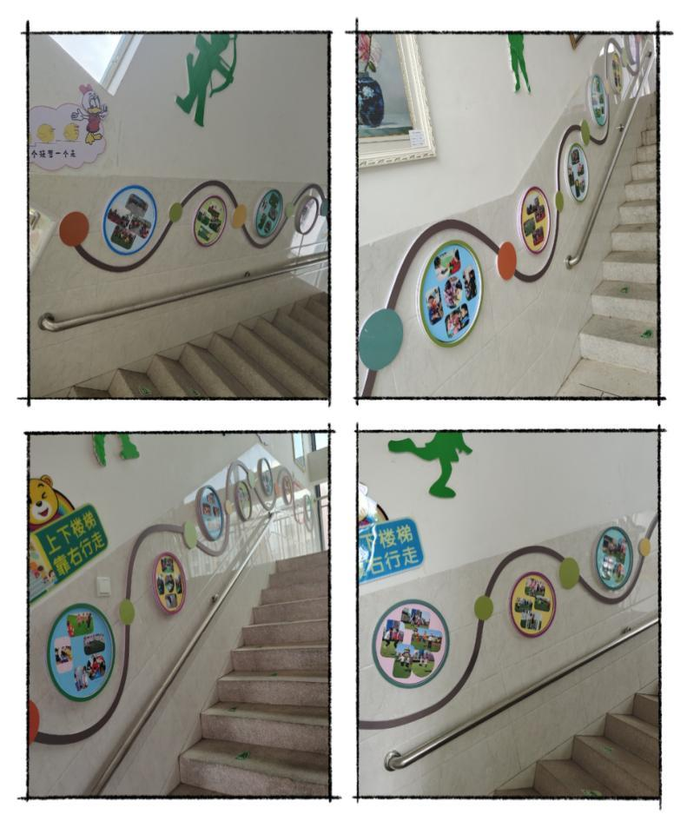

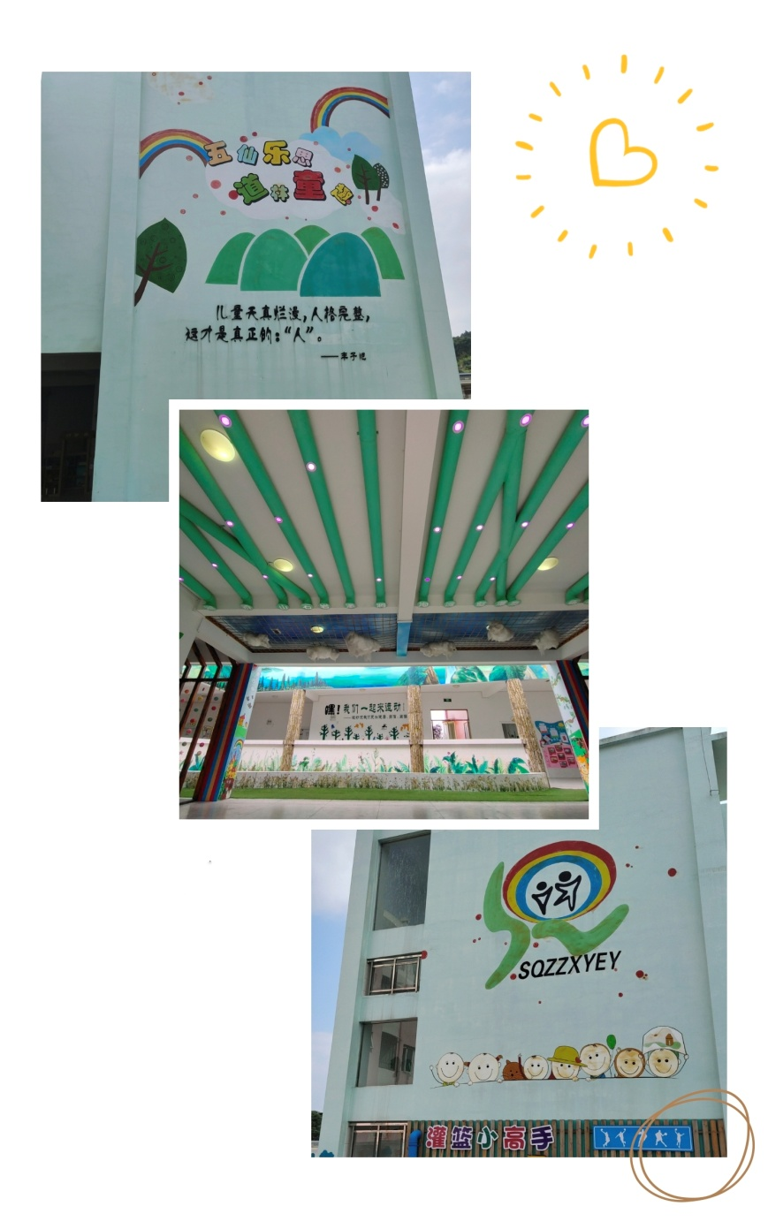
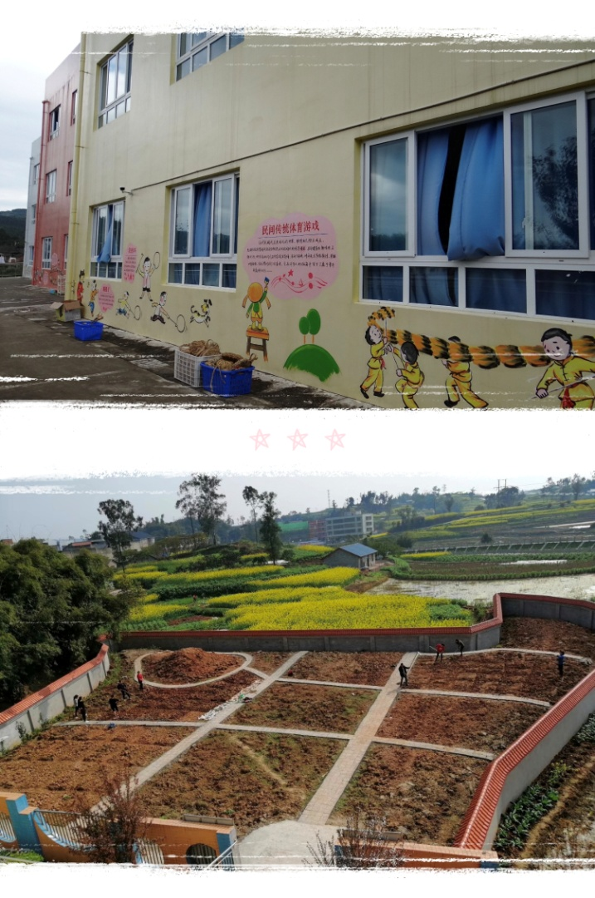
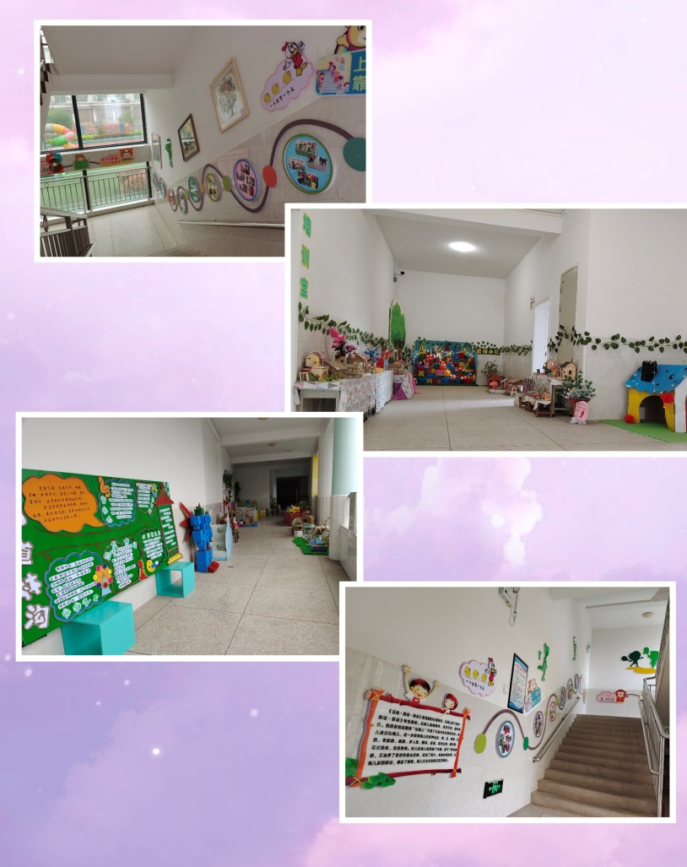
校园环境沃道林之壤， 为园本课程建设筑基

Slide 16
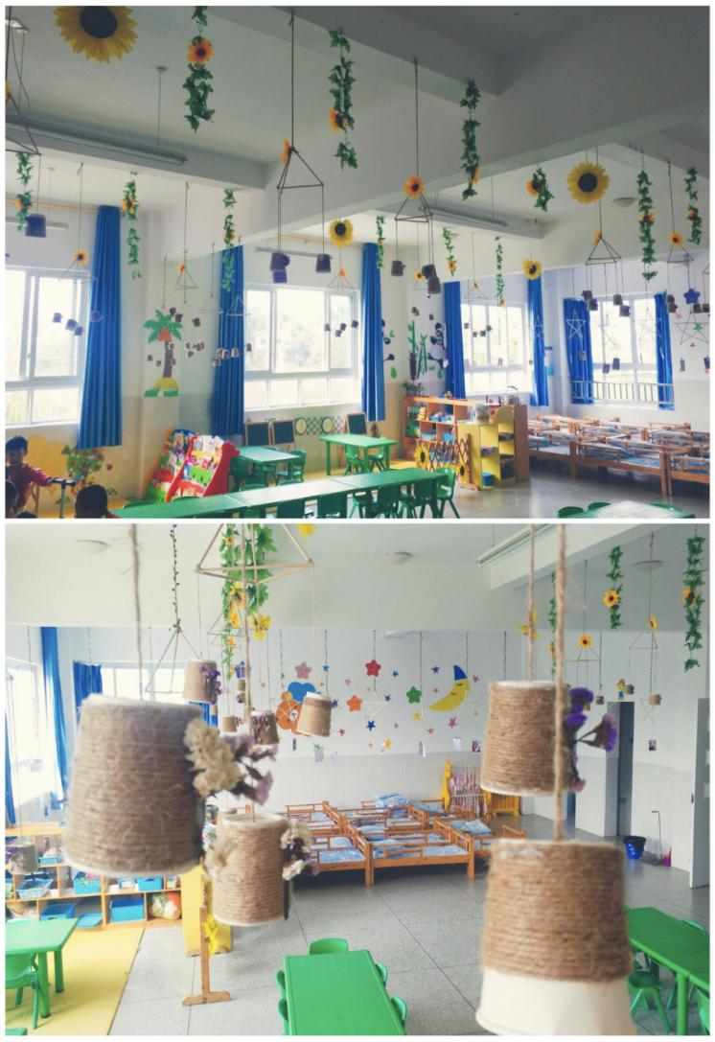
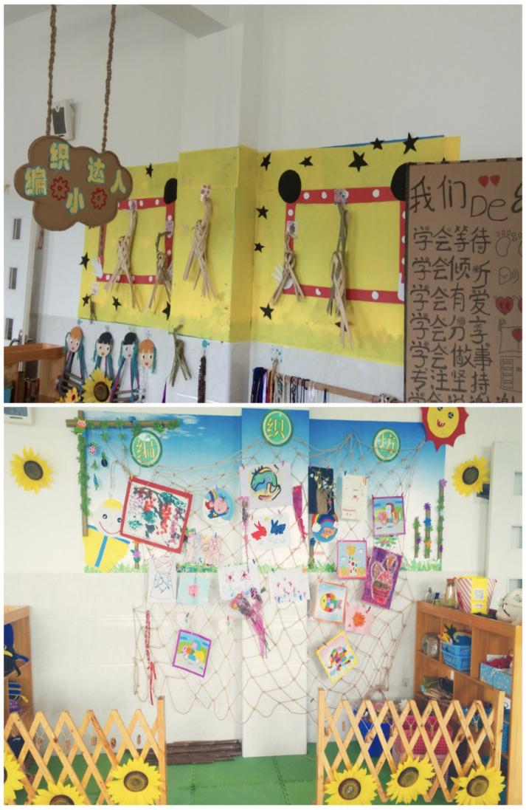
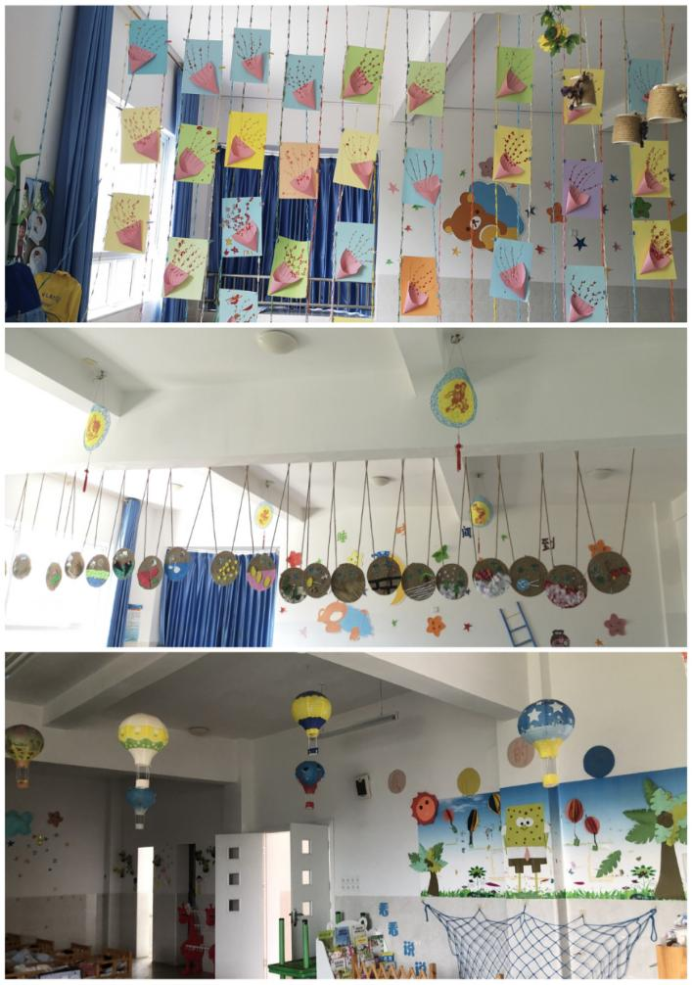
校园环境沃道林之壤， 为园本课程建设筑基

Slide 17
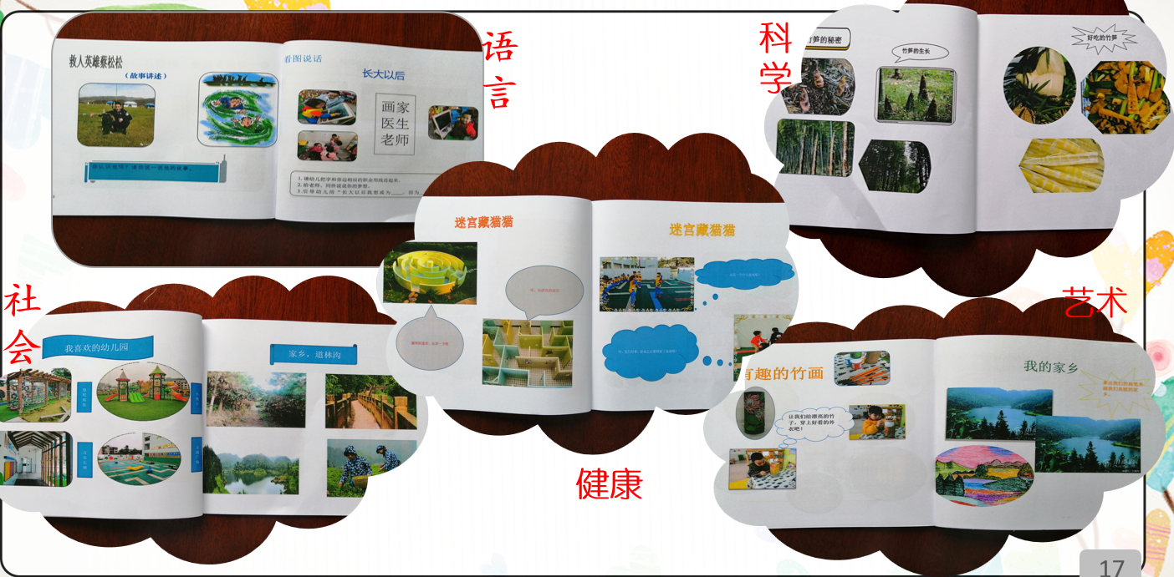
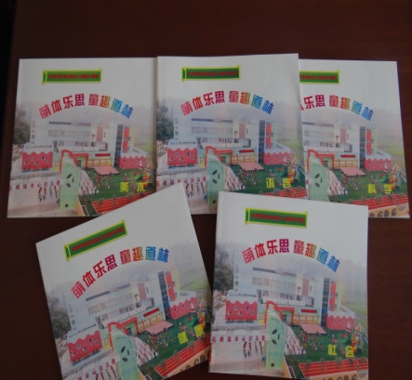
五大领域展五仙之乐，为园本课程建设搭架

Slide 18

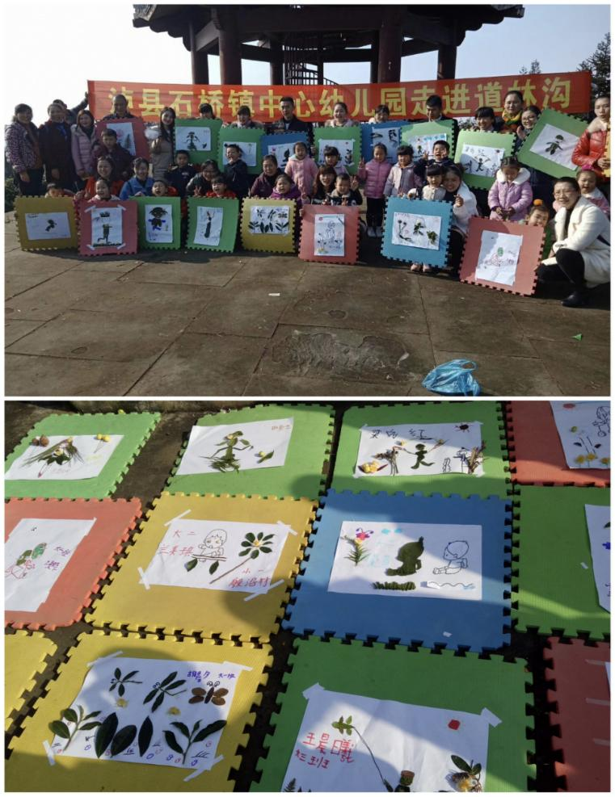
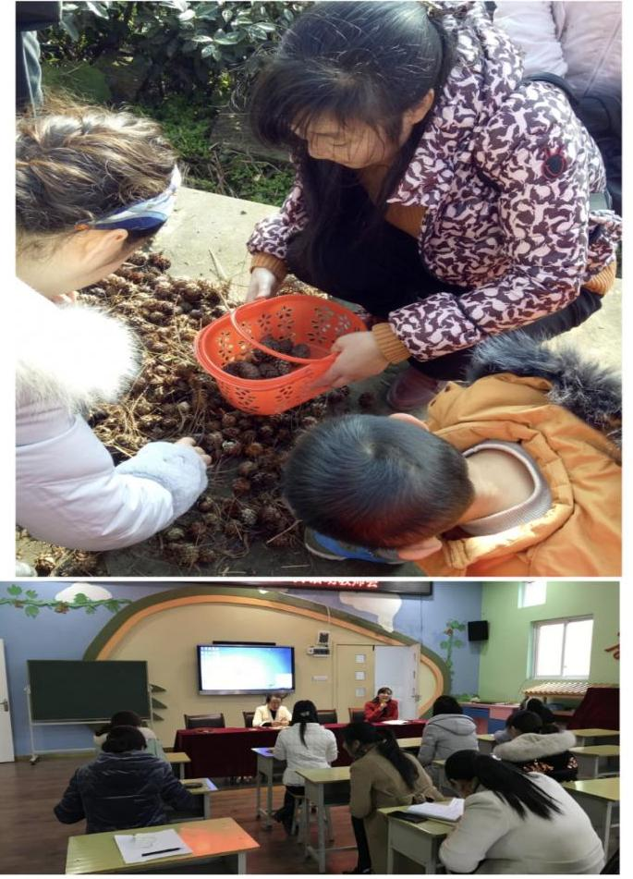
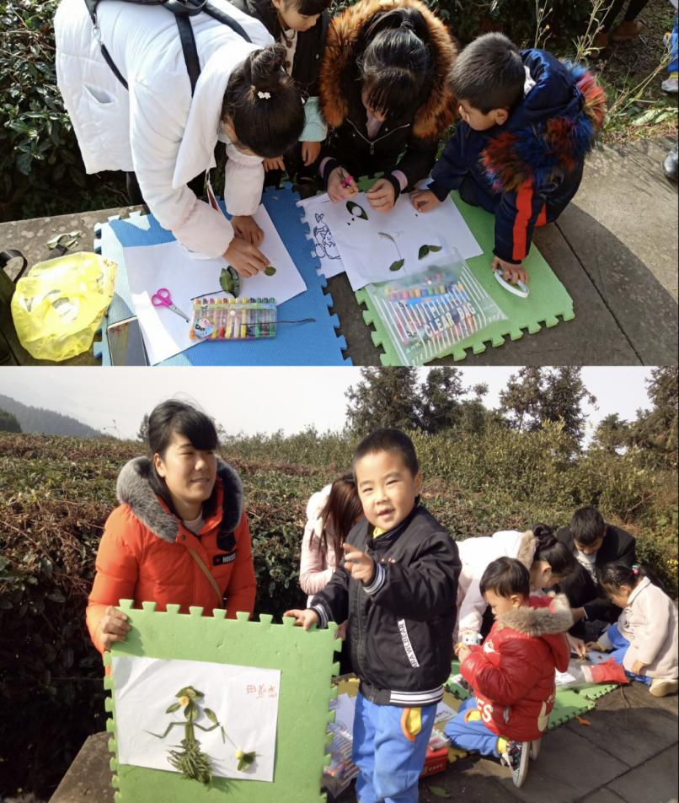
挖掘野趣资源
课程建设生活化
道林生活融乐思之美，
为园本课程内容铸魂

Slide 19
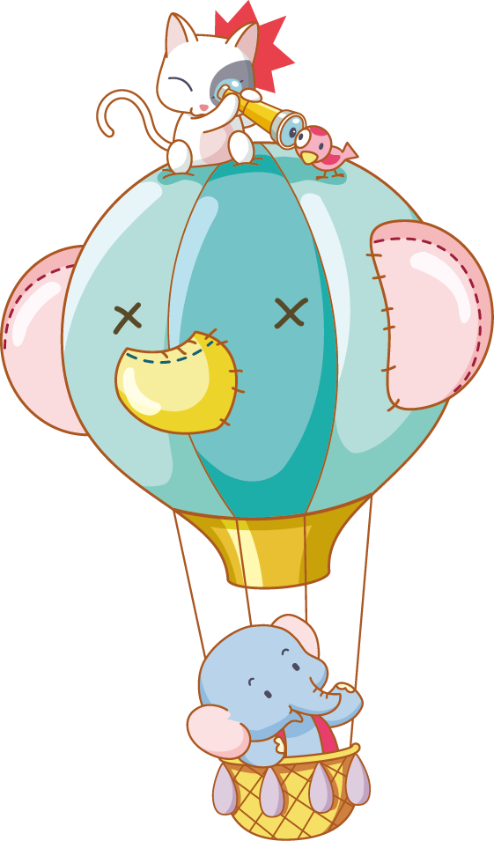

抓好园本研修，
课程建设乡土化
道林生活融乐思之美，
为园本课程内容铸魂
根据本地本园实际，结合当前热点、困惑等问题而展开园本研修，选择出适合我园幼儿使用的资源，并加以适当的修改、调整。利用道林沟、马溪河、五仙山、竹子、桂圆、花生、李子等本土风景名胜、土特产，挖掘出丰富的教育资源，选择和实施适合各年龄班幼儿活动主题。

Slide 20
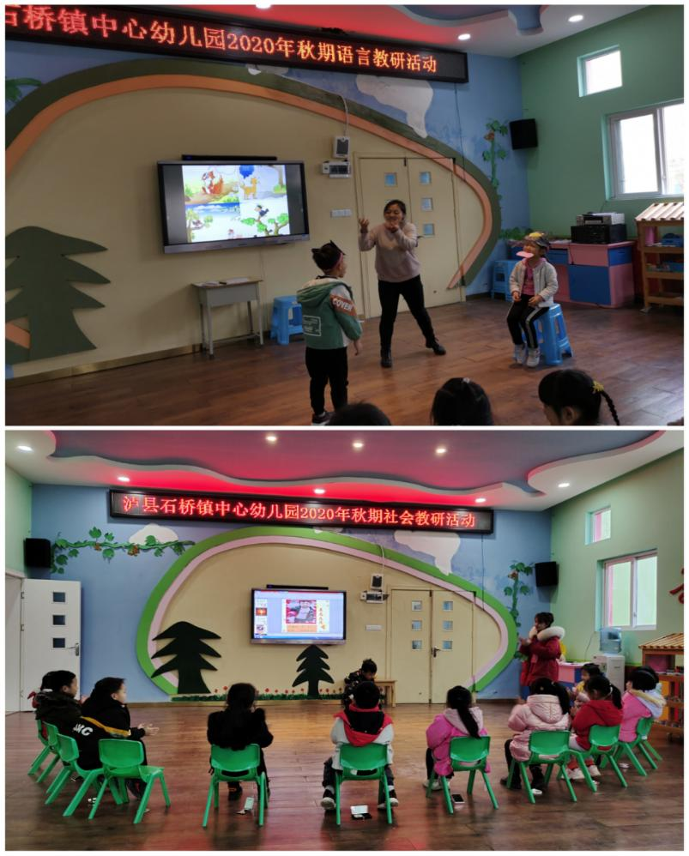
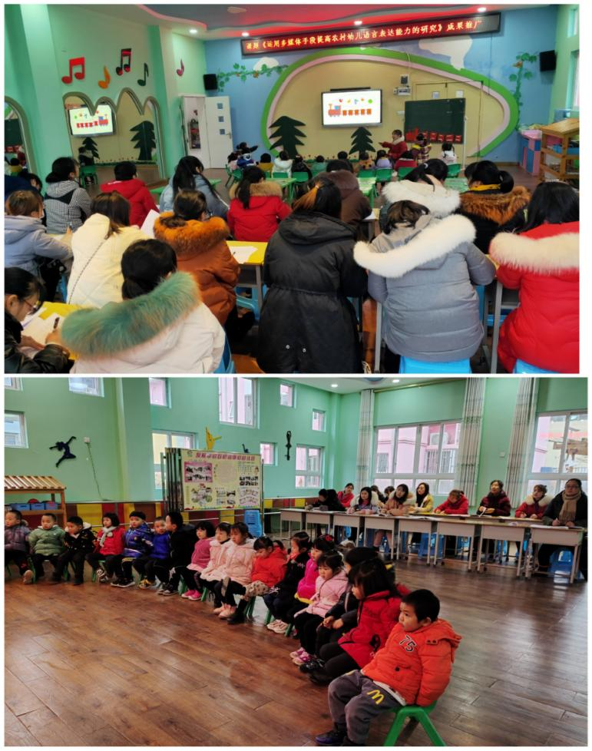
利用科研成果，
课程建设园本化
道林生活融乐思之美，
为园本课程内容铸魂

Slide 21

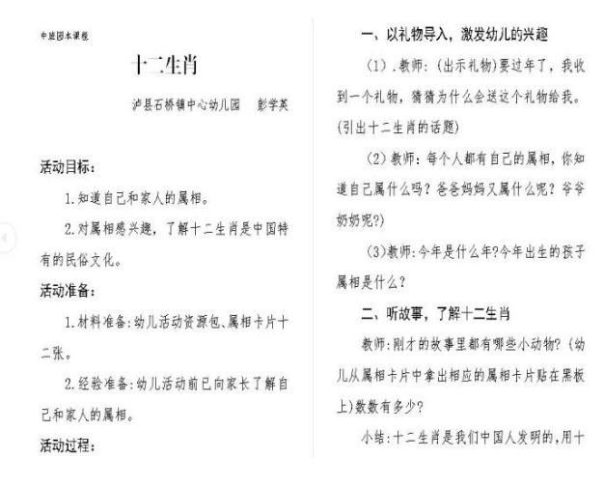

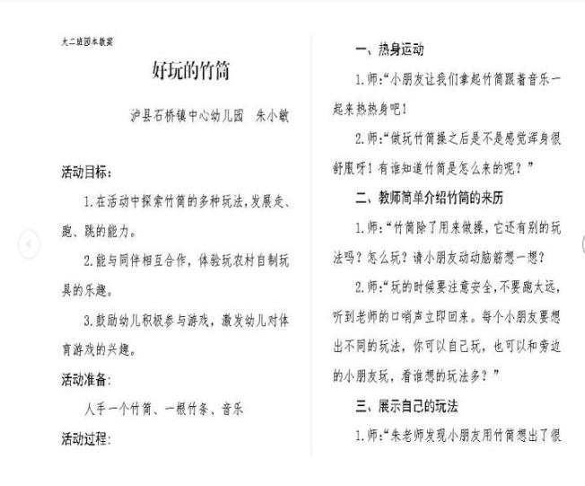
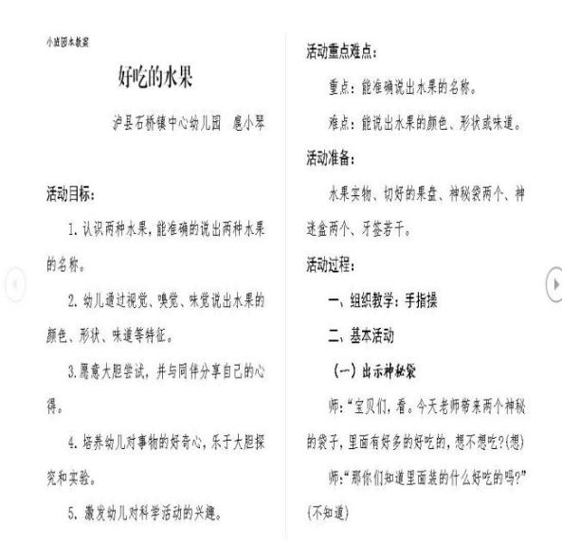
X乡土课程

Slide 22

（三）课程建设延伸阶段
（S绳儿课程）
实施绳儿活动，支撑园本课程特色“魂”。
开发绳儿课程，凸显园本课程内涵“魂”。
建构课程评价机制，推进园本课程建设“魂”。

Slide 23

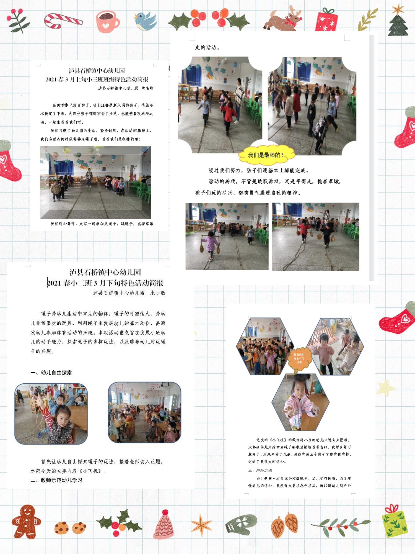
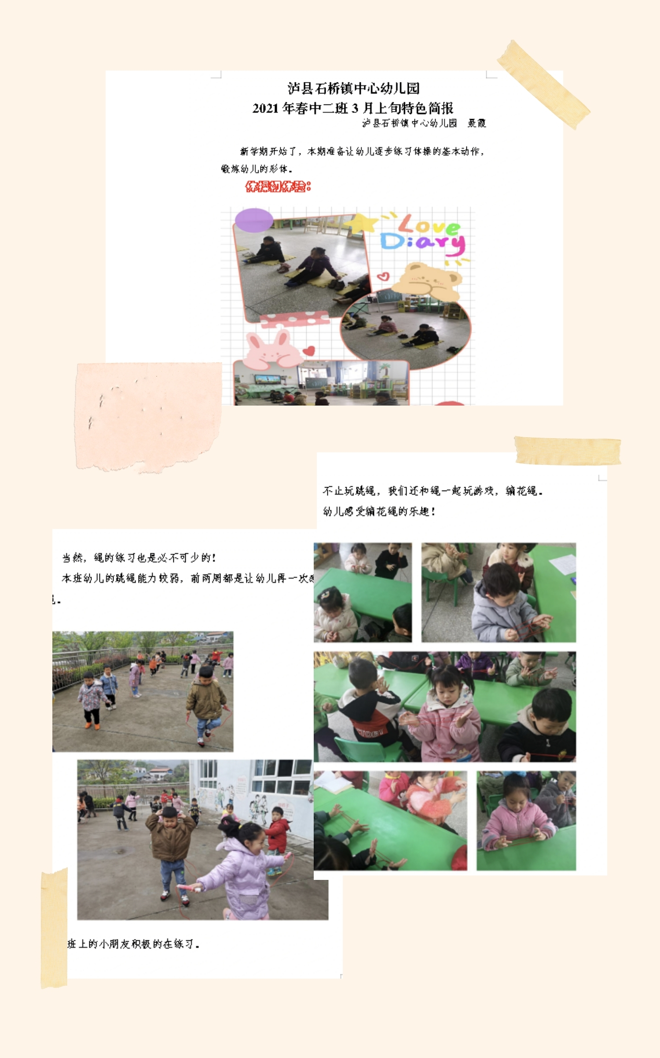
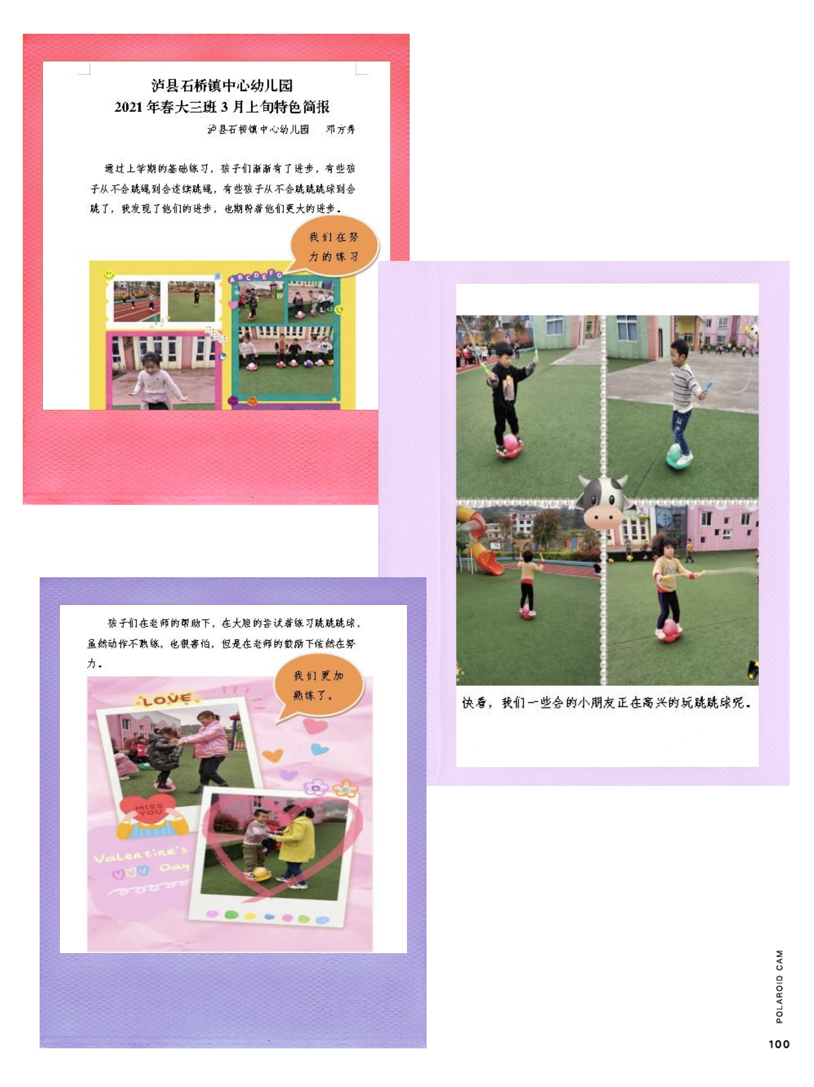
绳儿活动简报
实施绳儿活动，支撑园本课程特色“魂”。

Slide 24
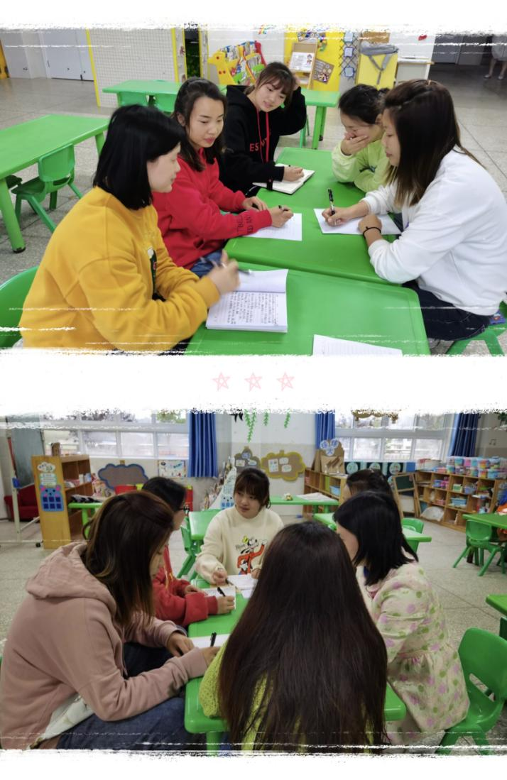
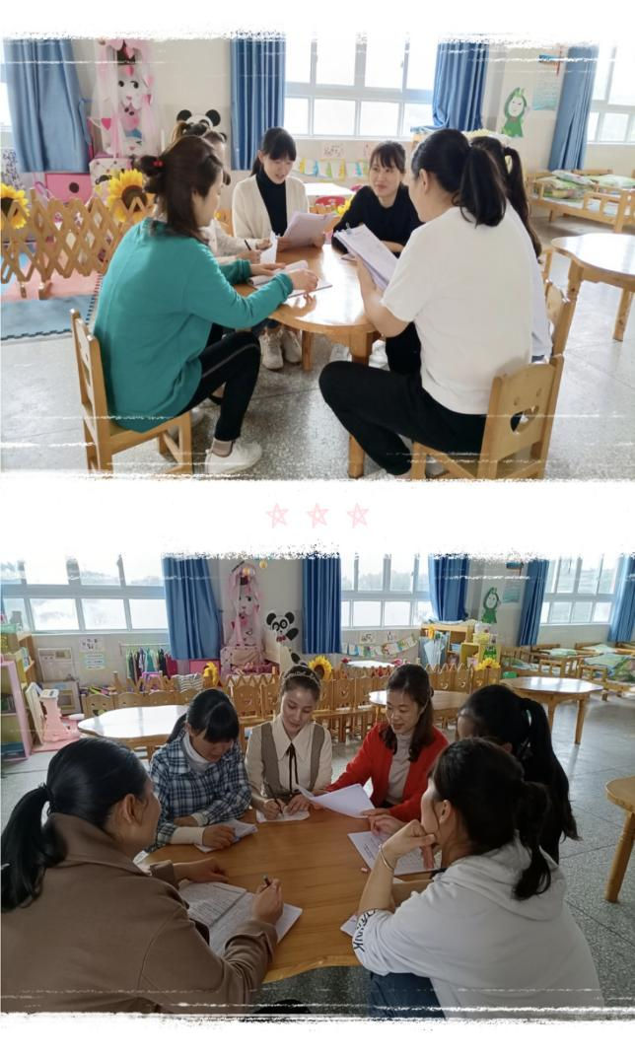
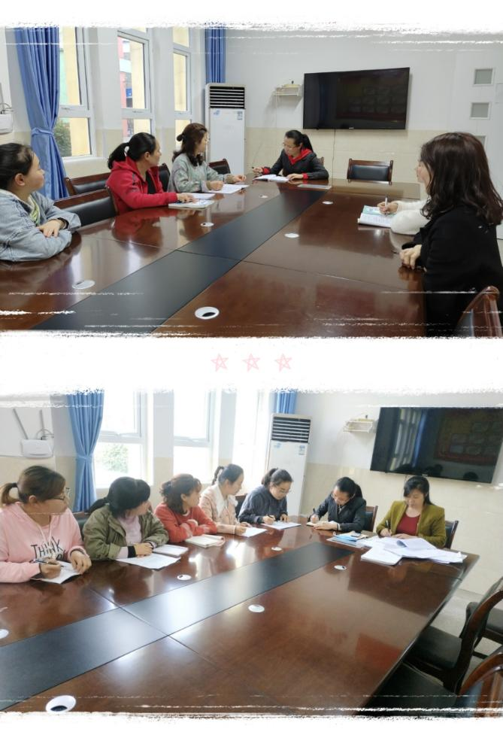
班本绳儿课程
开发绳儿活动，凸显园本课程内涵“魂”。

Slide 25
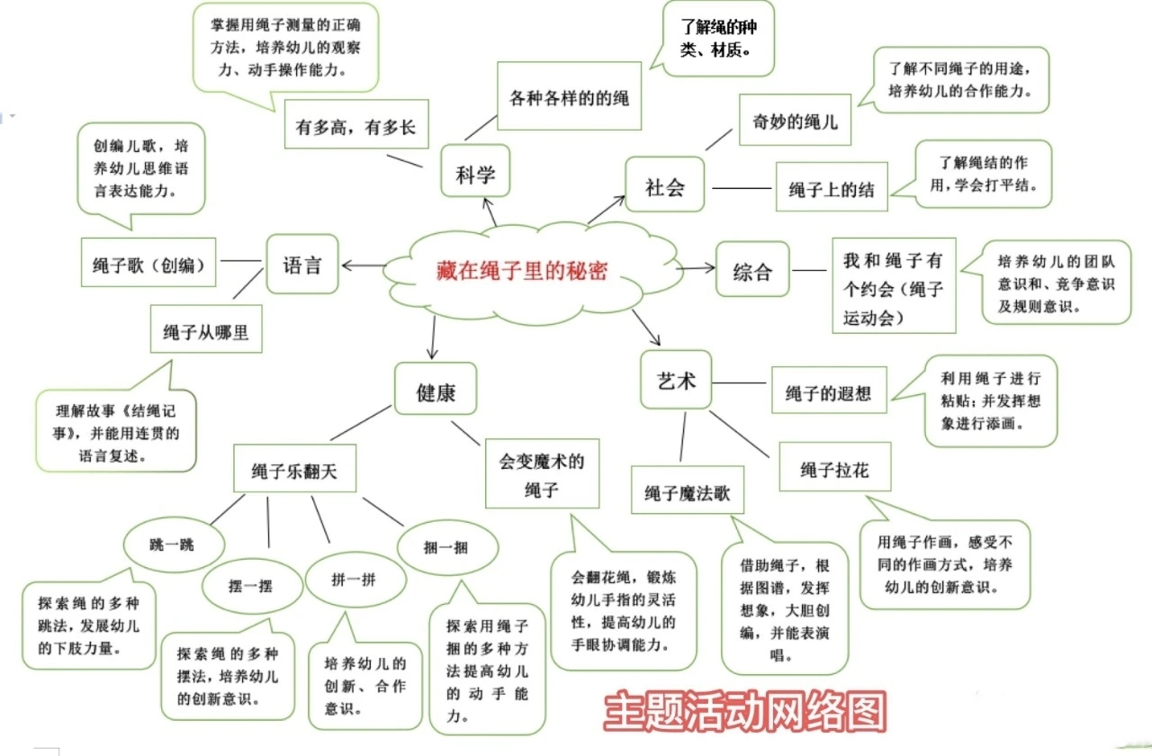
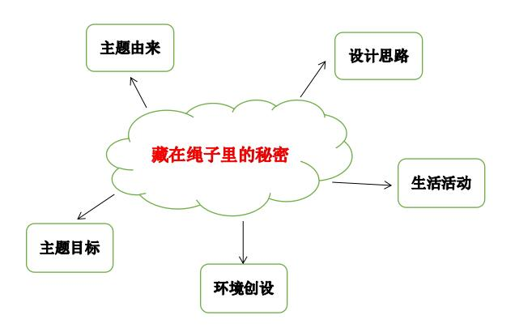
班本绳儿课程
开发绳儿活动，凸显园本课程内涵“魂”。

Slide 26

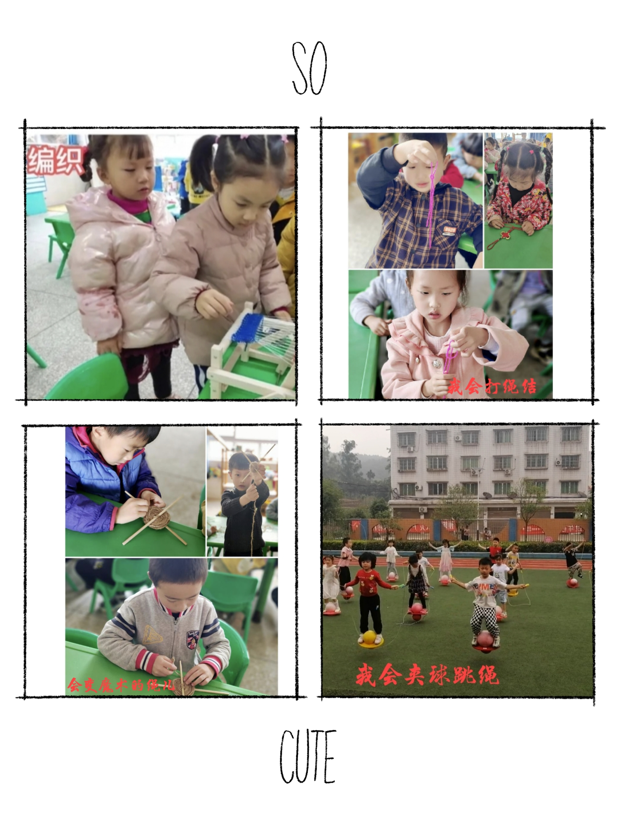
大班班本绳儿课程
《藏在绳子里的秘密》
开发绳儿活动，凸显园本课程内涵“魂”。

Slide 27
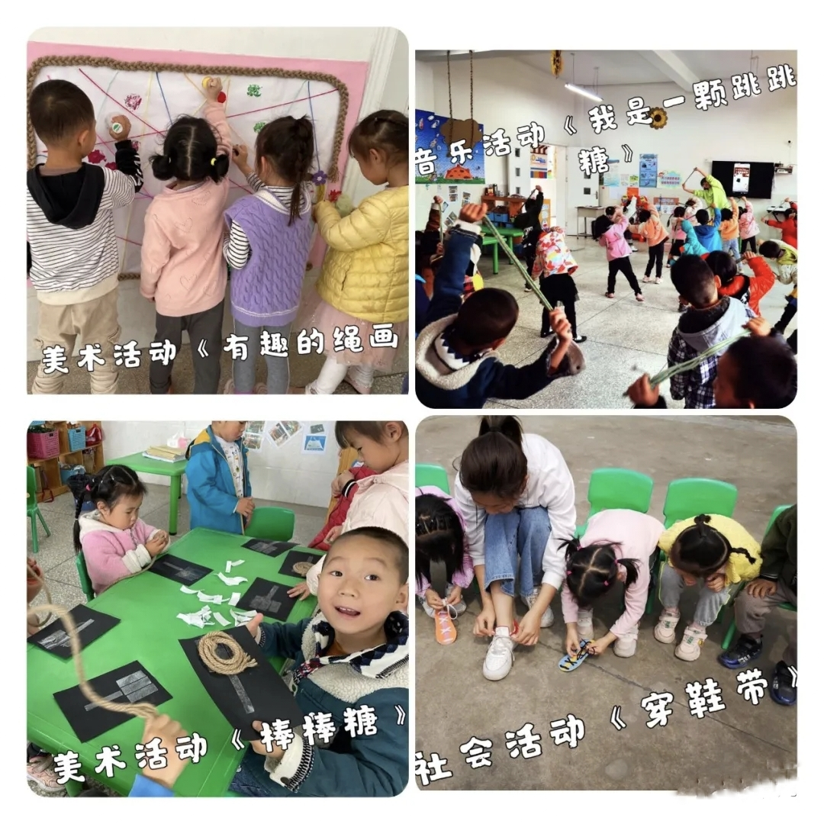
中班班本绳儿课程
《绳儿变变变》
开发绳儿活动，凸显园本课程内涵“魂”。

Slide 28
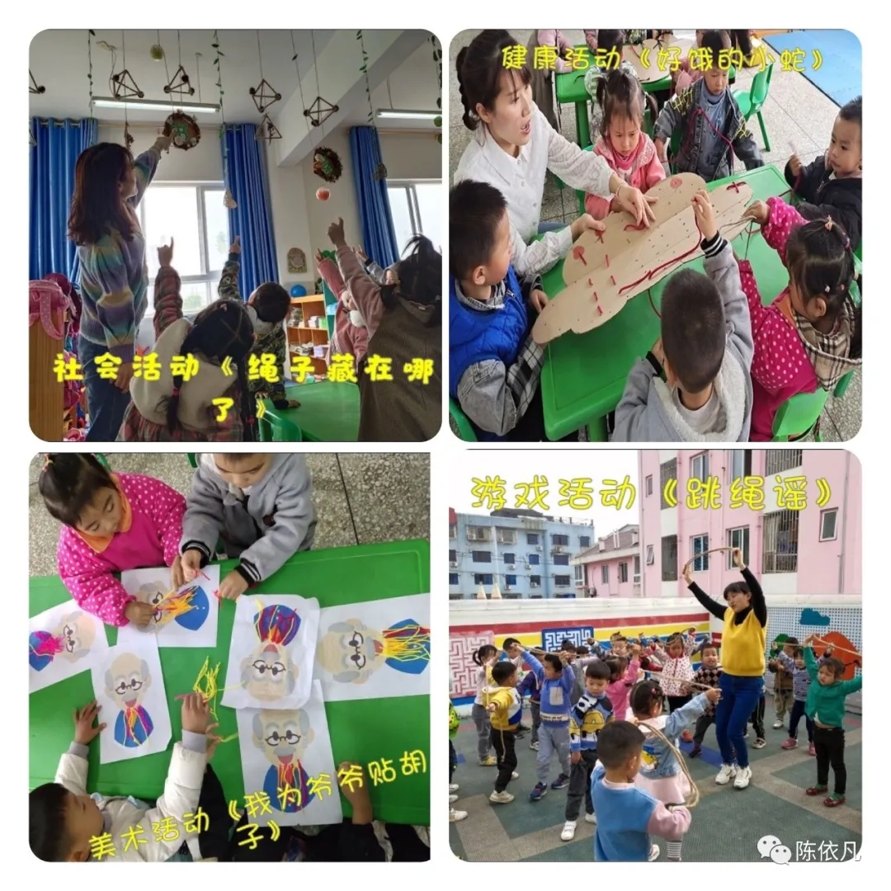
小班班本绳儿课程
《我和绳子做朋友》
开发绳儿活动，凸显园本课程内涵“魂”。

Slide 29
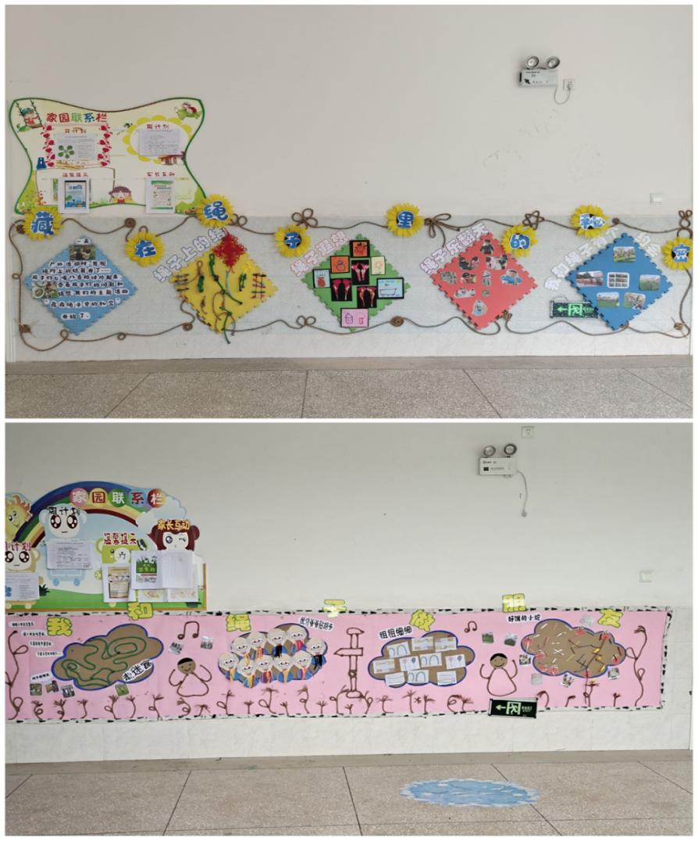
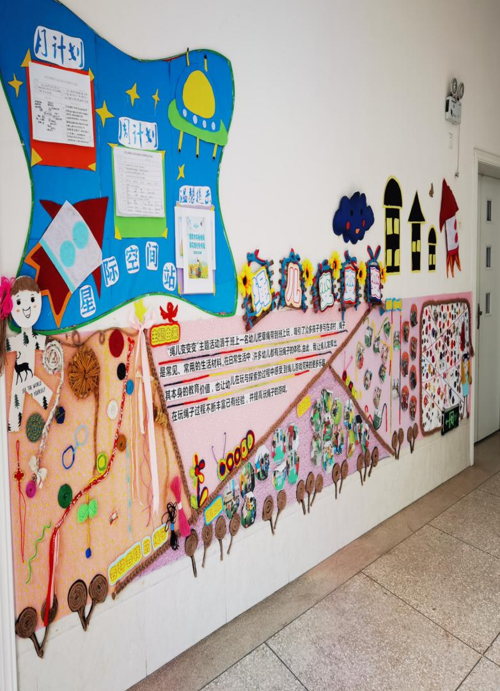
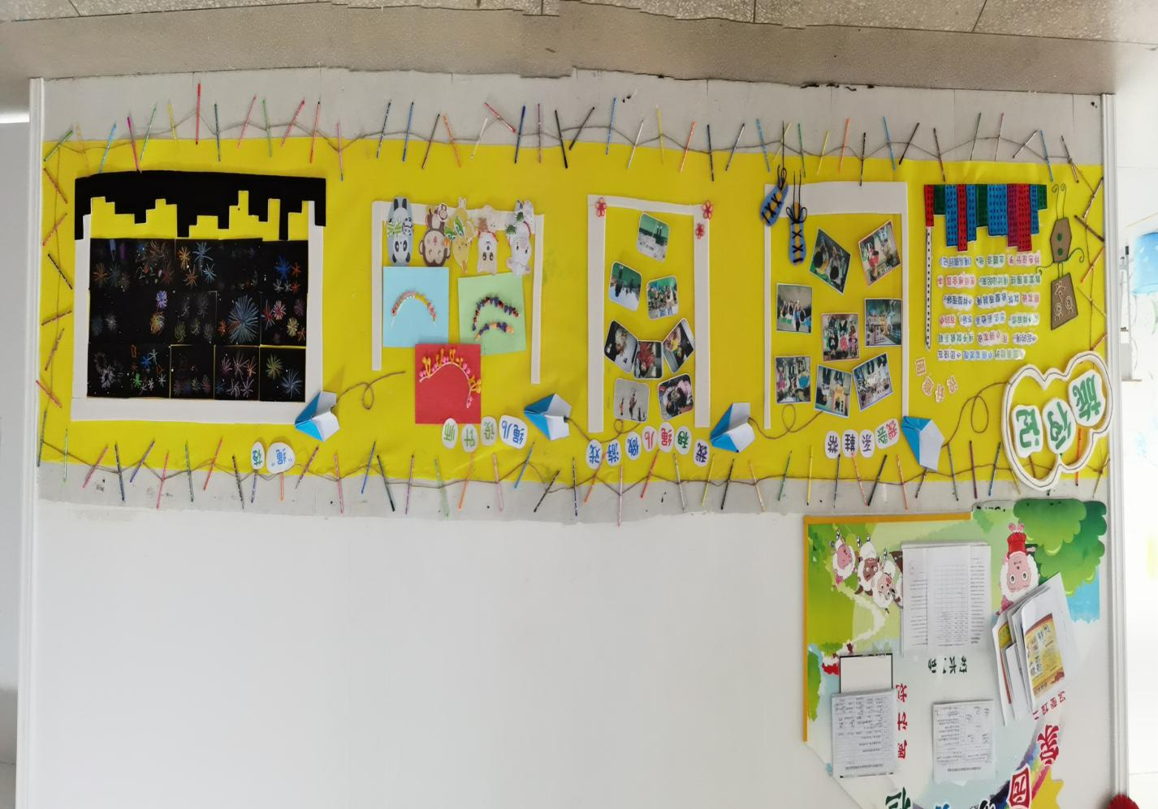
探索班本绳儿课程
主题墙
开发绳儿特色活动，凸显园本课程特色“魂”。

Slide 30
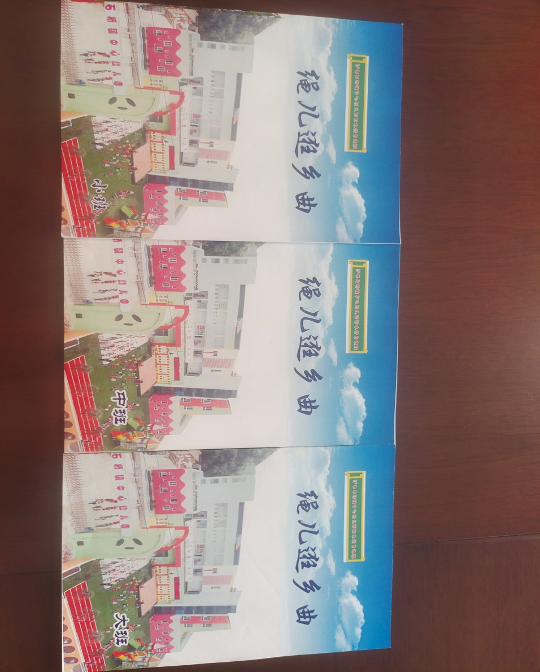
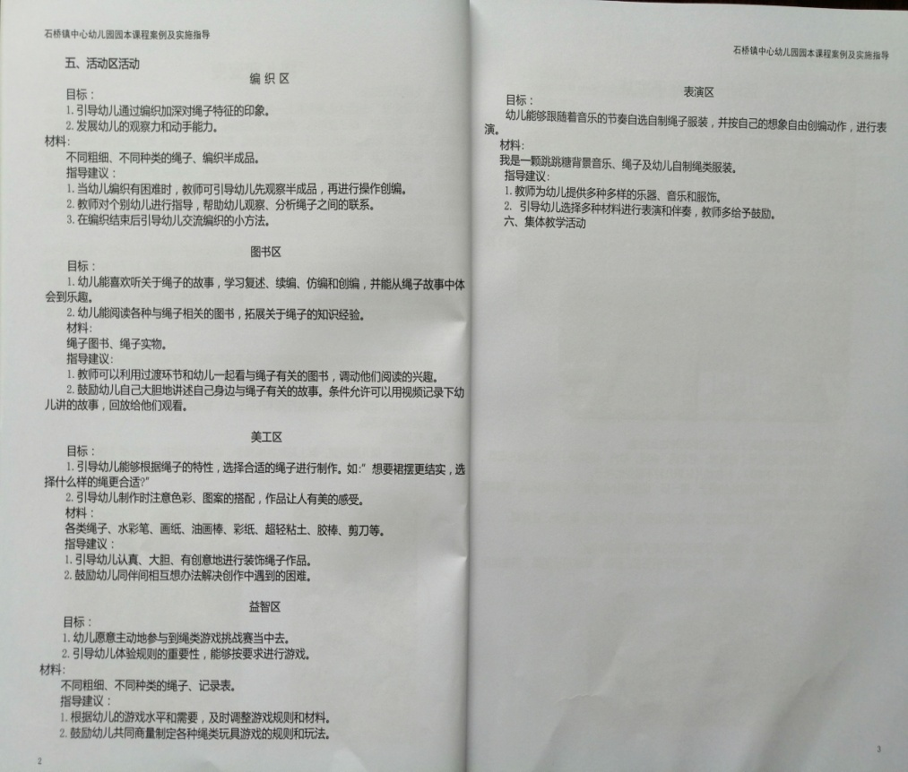
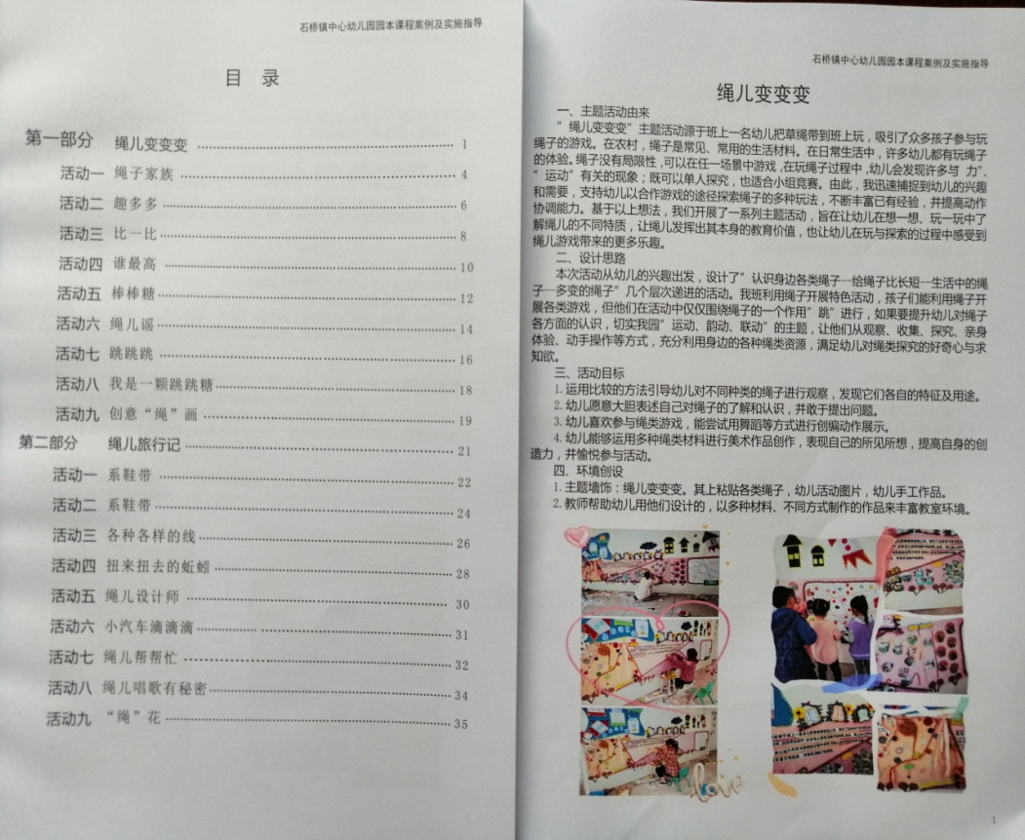
开发绳儿活动，凸显园本课程内涵“魂”。
中班绳儿课程

Slide 31



三合一评价
建构课程评价机制，推进园本课程建设“魂”。

Slide 32



（四）课程建设初见成效

Slide 33

（四）课程建设初见成效

Slide 34



抓亮点
一、道林为壤，乡土浓郁
在幼儿园园本课程建设中，将园本课程与地方文化结合，凸显地方亮点。对于我园来说，家乡的文化是幼儿园巩固自身教学基础，提高自身文化底蕴的重要支柱。我们将遥不可及的文化，加上道林沟的本土资源，将原本有些枯燥无味的课程通过转变形式变得趣味化、游戏化，这样的课程不仅受到了孩子们的喜爱，更是得到了家长的认可。设置《梦幻道林沟》场景，幼儿每次来这里玩，都惊喜不断。

Slide 35


抓亮点
二、“绳儿”为媒，特色彰显
我园围绕“运动·韵动·联动” 办园特色，绳绕道林，开展活动特色课程游戏，生成园本课程《绳儿逛乡曲》。绳类民间体育游戏由于其生动有趣、雅俗共赏的活动形式深深吸引着广大幼儿，老师们在组织幼儿开展民间体育游戏时，改变了师幼的精神面貌，不仅将传统经典作了很好的传承，还在此基础上做了很大的发扬。

Slide 36




找不足
课程方法操作，方案中时有缺失
课程实施较困难，操作方法欠灵活
课程开发局限，师幼力量较薄弱

Slide 37


谋发展
一、创新玩绳，特色发展
请 将持之以恒，继续开展绳文化活动，在玩绳上创新“玩儿”，玩儿出花样，玩儿出深度，跳出高度，玩儿出名堂，让绳儿文化落地生花，幼儿园特色发展更上一层楼。

Slide 38
二、完善课程，提升高度
“不积跬步，无以至千里”，不断了解师幼的需要和兴趣，推陈出新，寻找适宜的课程操作要求与方法，丰富课程，保证课程实施真正的落实，给足教师提高水平的平台。作为教师，找差距，弥不足，努力学习，不断提高课程开发能力，园本课程建设更上一台阶。

Slide 39

谢谢

